Slide 1

ỦY BAN NHÂN DÂN QUẬN 11
TRƯỜNG MẦM NON PHƯƠNG 14
***
LĨNH VỰC PHÁT TRIỂN THẨM MỸ
ĐỀ TÀI
CHIẾC QUẠT XINH

Slide 2

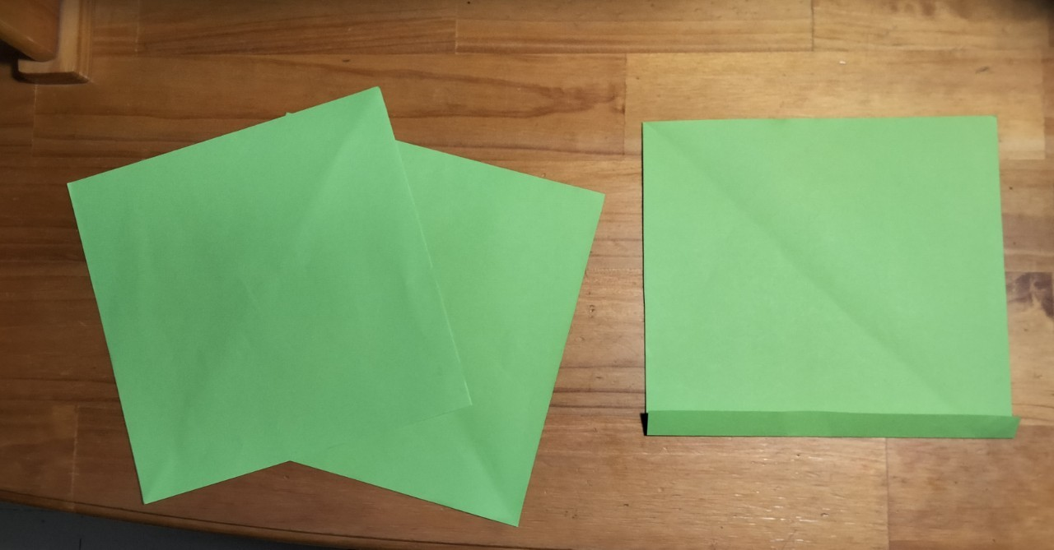
Bước 1
Chuẩn bị 3 tờ giấy hình vuông, gấp mép giấy lên 1 đoạn

Slide 3
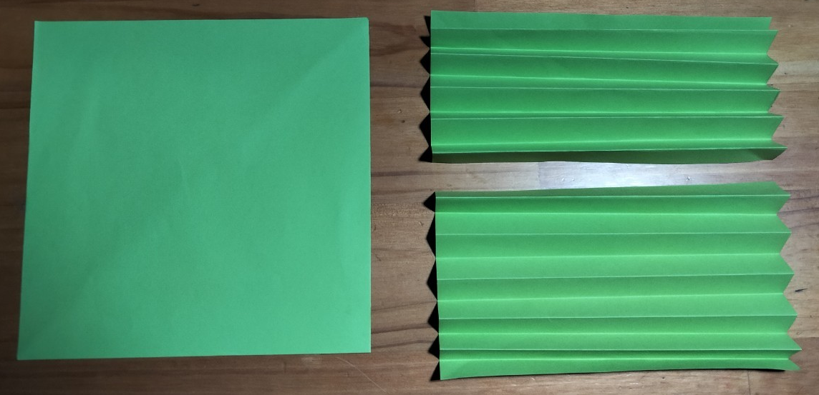
Bước 2
Lật giấy lại, gập lên đoạn thứ 2 bằng đoạn thứ nhất. Gấp tương tự (lật lên/xuống) cho đến hết đoạn giấy

Slide 4
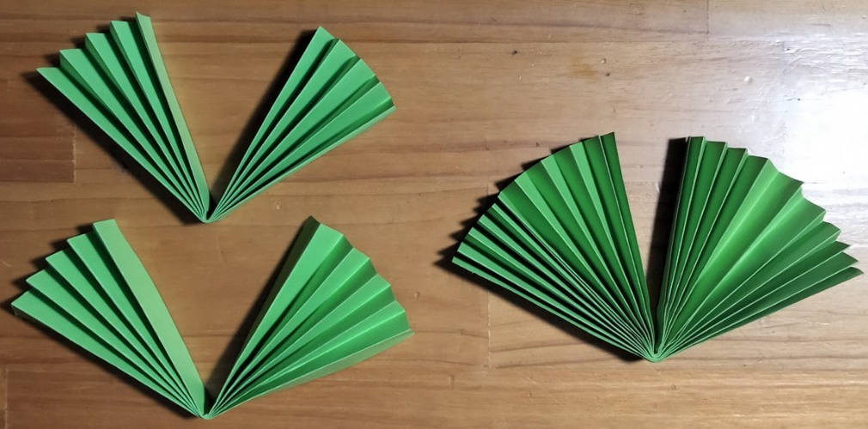
Bước 3
Gấp đôi tờ giấy vừa gấp và dán chồng lên nhau

Slide 5
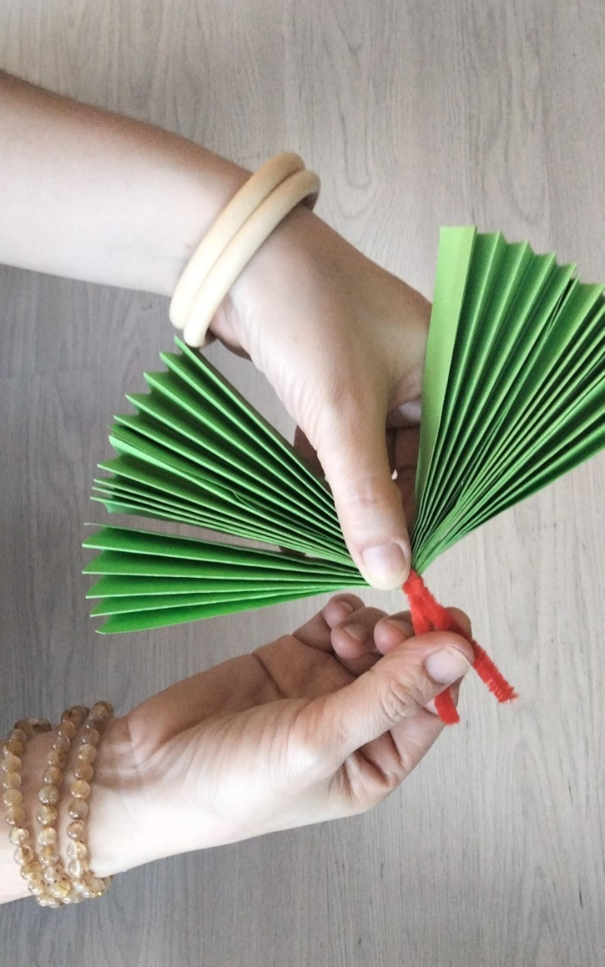
Bước 4
Cột cố định ở giữa các cánh quạt

Slide 6
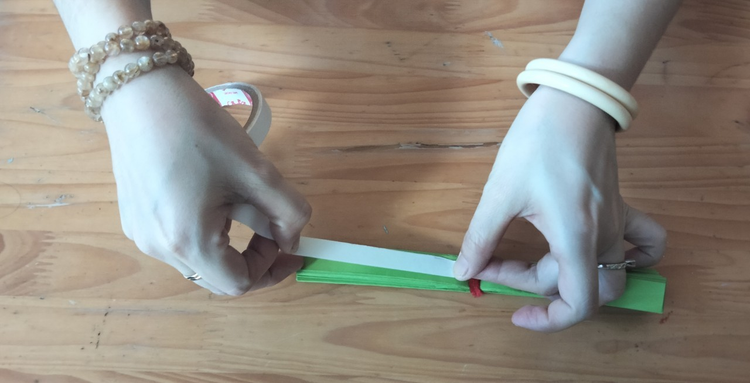
Bước 5
Dán 2 mép giấy vào nhau để khép kín cánh quạt

Slide 7
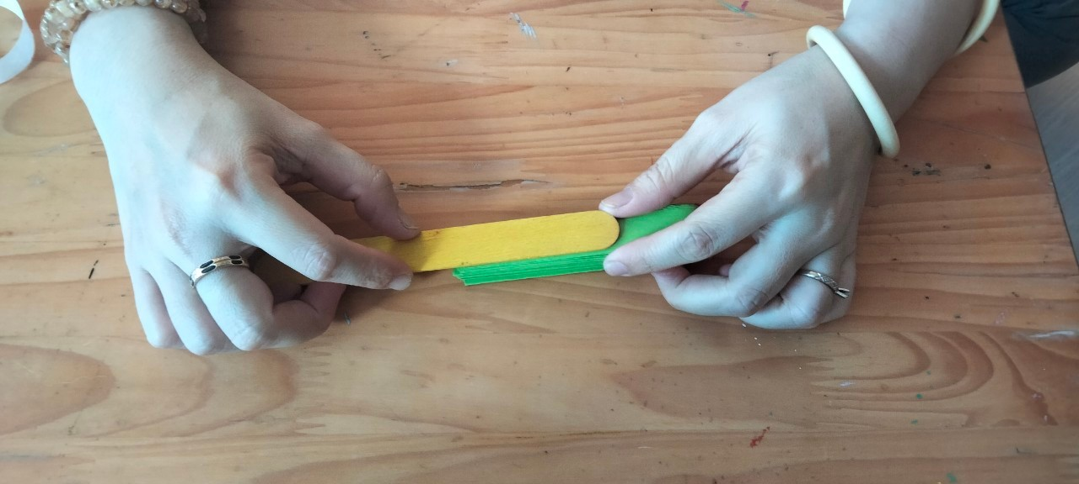
Bước 6
Dán 2 que vào 2 mép của cánh quạt

Slide 8
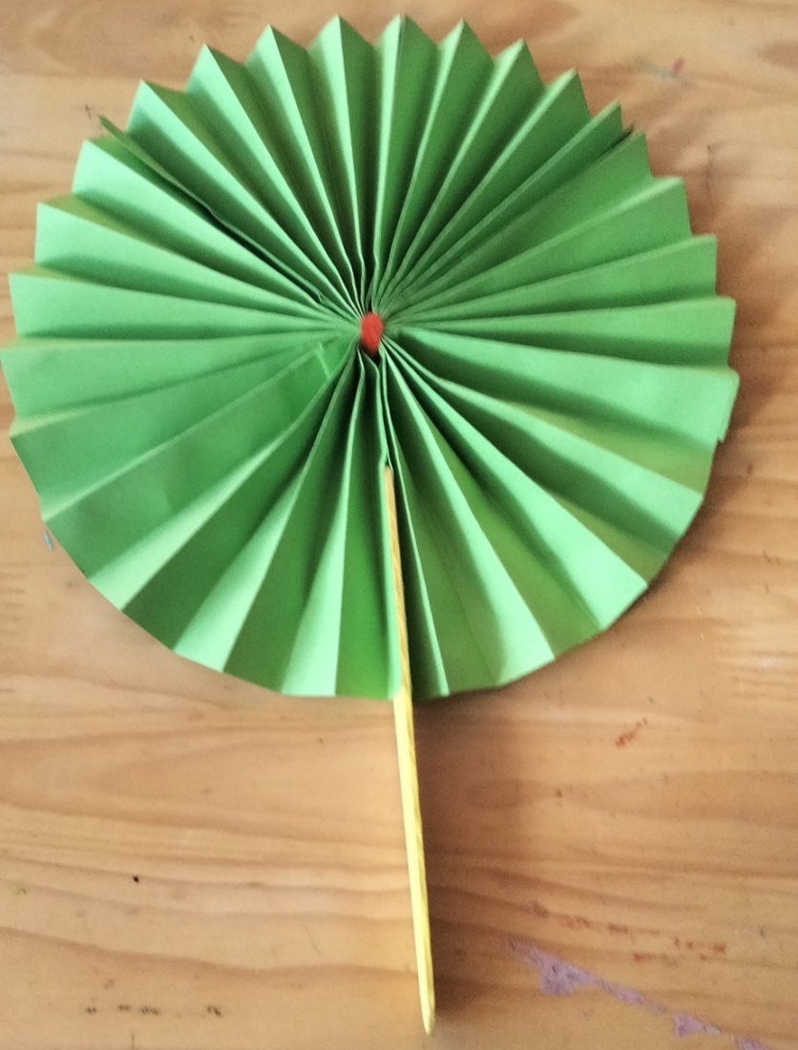
Bước 7
Bung mở cho cánh quạt tròn đều

Slide 9


Các bước gấp Quạt giấy
Bước 1
Bước 2
Bước 3
Bước 4
Bước 5
Bước 6
Bước 7

